Slide 1
Voeren en verzorgen
Klas DD31 en DD41 MBO Doetinchem
2017-2018

Slide 2
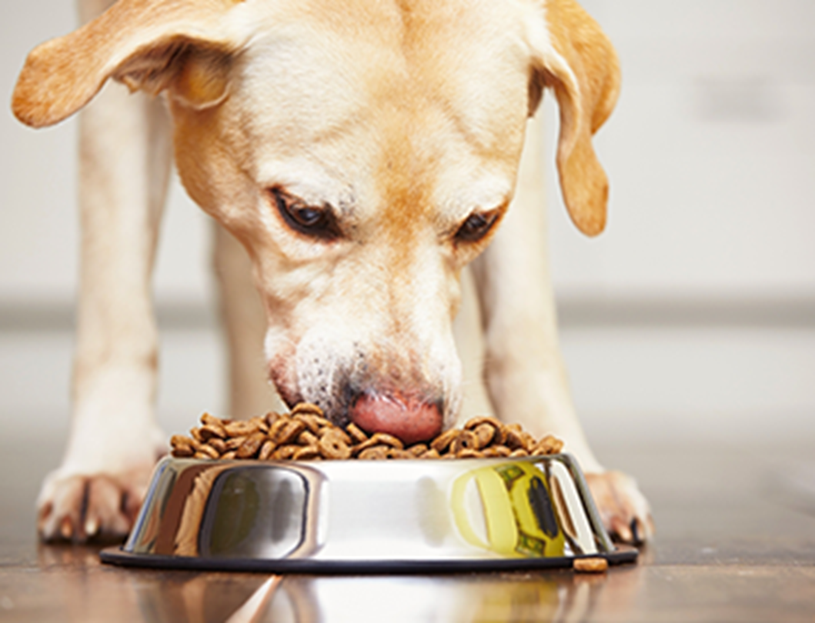
Week 1
Les 1
Verdieping
H1 voedingstoffen

Slide 3
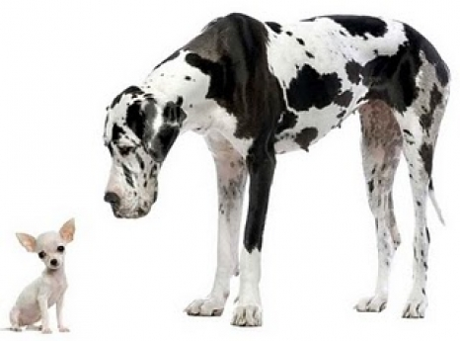
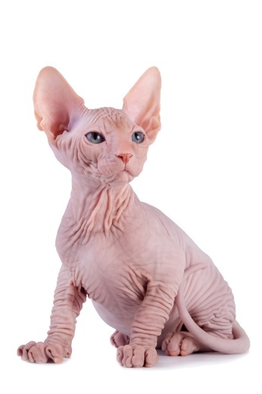
Wat is exterieur?
Het eerste wat je ziet van kop tot staart

Slide 4
Exterieur kenmerken
Anatomie
Stand van de neus, oren, ogen, staart
Vachttype
Kleur, aftekeningen en patronen
Geslacht
Schofthoogte
Houding
Lichaamsbouw

Slide 5
Rasgroepen (hond)
330 rassen
Onderverdeeld in 10 rasgeroepen
Raad van Beheer

Slide 6
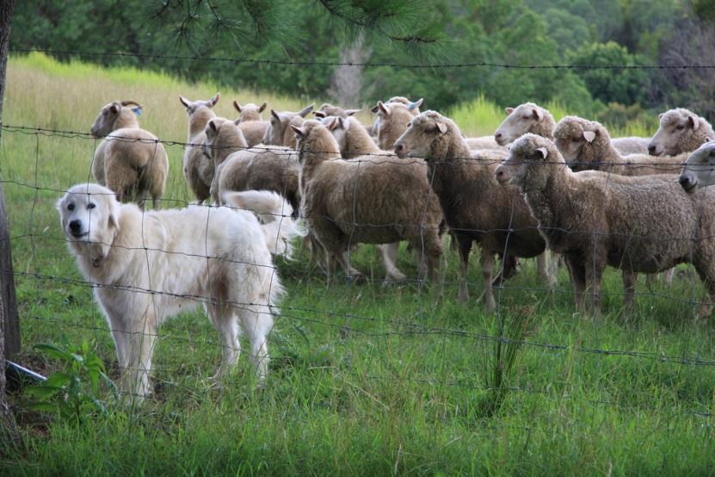
Rasgroep 1: Herdershonden en veedrijvers
3 secties:
Honden die gefokt zijn om kuddes te hoeden, zoals de Hollandse herder
Honden die gebruikt worden om vee te drijven, zoals de Border Collie
Honden die de kudde bewaken, zoals de Kuvasz
Hoeders en drijvers zijn actieve honden met veel energie
De bewakers zijn rustige, zelfstandige honden

Slide 7
Opdracht blok 1 Encyclopedie
Bij deze opdracht ga je een eigen encyclopedie maken. Hierin staan van alle rapgroepen steeds maximaal 2 rassen beschreven.
20 hondenrassen
8 kattenrassen
1 a4tje per ras
Eind van de periode moet je hem inleveren
De encyclopedie bevat informatie over:
Nederlandse naam
Herkomst
Exterieur (beschrijving en foto(‘s))
Gebruiksdoel
Gedrag
Specifieke verzorging of bijzonderheden

Slide 8
Soorten en rassen
Onderafdeling van een geslacht
Kunnen vruchtbare nakomelingen krijgen (op natuurlijke wijze)
Tot slot hebben we nog rassen

Slide 9
Taxonomie = de wetenschap die zich bezighoudt met de naamgeving van organismen
Overal ter wereld dezelfde naam
Wetenschappelijke naam = Geslachtsnaam + soortnaam
Het is belangrijk dat je als dierverzorger goed weet met welke diersoort je te maken hebt zodat je het de juiste verzorging kan bieden.

Slide 10
Opdracht
Maak de opdracht 1.4
Uit het boek kennen er herkennen

